Slide 1
Ensambles Híbridos
Voting, Stacking, Cascading

Slide 2
Ensambles híbridos
Ensambles homogéneos: combinan el mismo tipo de modelo
Bagging
Boosting
Ensambles híbridos: combinan clasificadores de distinto tipo
Voting
Stacking
Cascading

Slide 3
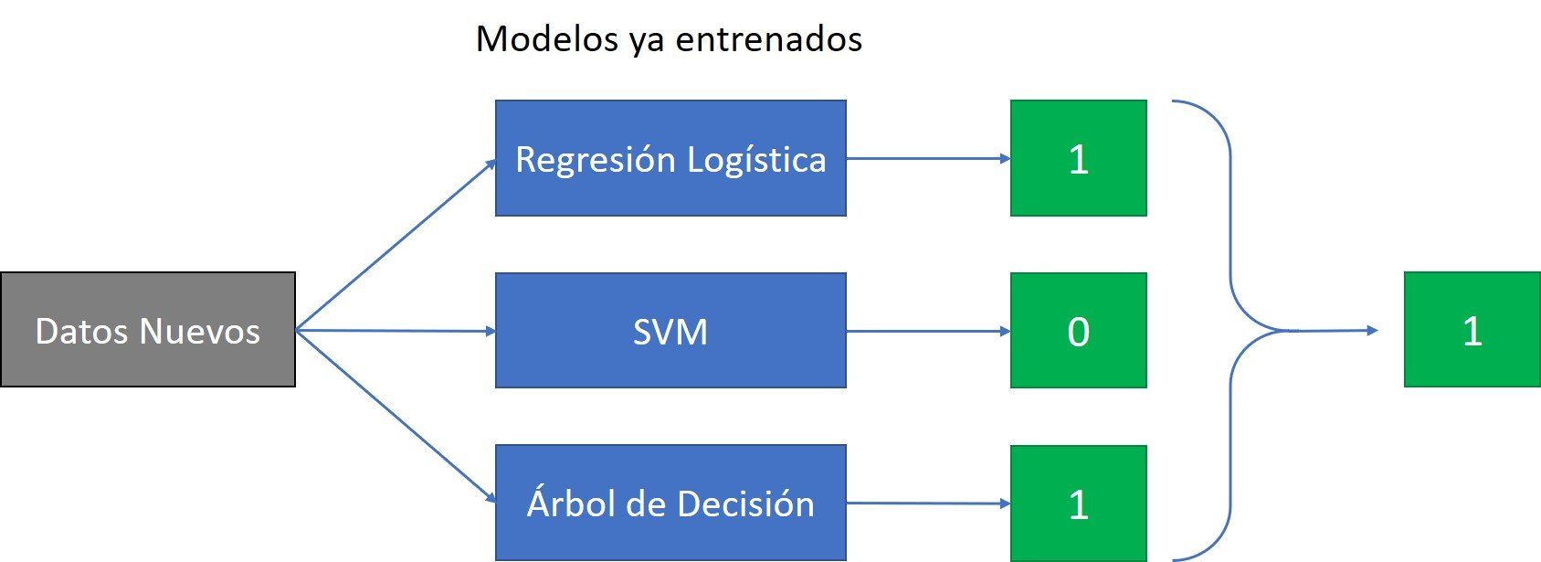
Voting
Construir N modelos utilizando los mismos datos y luego tomar la predicción mayoritaria

Slide 4
Stacking
Entrenar diferentes modelos (modelos base) y un modelo más, que decide, dada una instancia nueva, qué modelo usar.
Concepto de meta-aprendizaje para reemplazar el mecanismo de voto
Pueden apilarse tantas capas de modelos como se desee

Slide 5
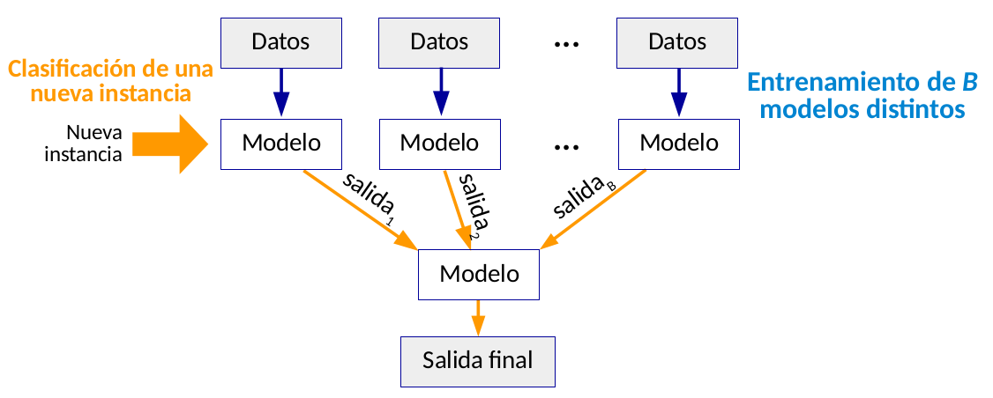

Slide 6
Stacking características
Los modelos para el meta-aprendizaje suelen ser: árboles, NB, SVM o Perceptrón (lo vemos en Redes Neuronales)
Para los otros puede usarse cualquiera
Menos popular que boosting, bagging
Dificultad de análisis teórico: caja negra
Múltiples variantes

Slide 7
Stacking características
Se puede interpretar como una mejora (generalización) del método de votación (Voting)
Si los clasificadores base pueden generar medidas de certeza, suele funcionar mejor

Slide 8
Cascading
Enfoque en el que se pasa sucesivamente los datos de un modelo a otro
A diferencia de Stacking cada “capa” tiene un sólo modelo
El input de cada modelo son las instancias predichas con poca certeza por el modelo anterior
Suele utilizarse cuando se necesita una alta certeza en la predicción

Slide 9
Cascading Ejemplo
Queremos un modelo que prediga si una transacción con tarjeta de crédito es fraudulenta
Necesitamos una alta certeza para definir si no lo es, en caso de error las pérdidas pueden ser millonarias
Construimos entonces una secuencia (o cascada) de modelos de ML

Slide 10
Cascading Entrenamiento
Entrenamos N modelos distintos utilizando nuestro set de entrenamiento
Cada modelo lo entrenamos sobre las instancias predichas con baja certeza del modelo anterior
Suele hacerse de forma tal de empezar por modelos simples y a medida que se entrenan nuevos los mismos sean de mayor complejidad

Slide 11
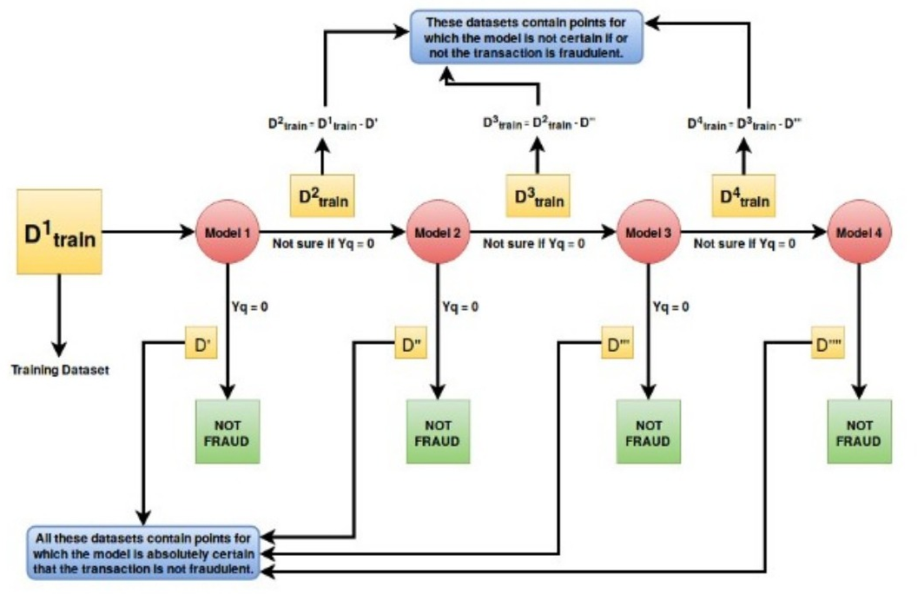
Instancias predichas con baja certeza
Instancias predichas con alta certeza

Slide 12
Cascading predicción
El primer modelo recibe los datos de la transacción
Si la probabilidad de que no sea fraude es menor a 0.99, se pasa al siguiente modelo
Caso contrario se descarta la posibilidad de fraude
Si ningún modelo descarta el fraude con p < 0.99 se procede a confirmar la operación de forma personal

Slide 13
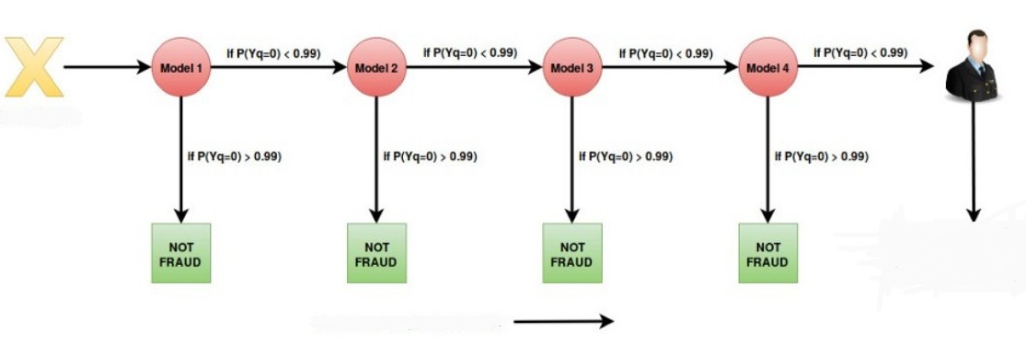
probabilidad de que no sea fraude
Datos de la
transacción
Contacto personal para corroborar la transacción
Aumento de la complejidad
de los modelos

Slide 14
Cascading más características
A diferencia de Voting y Stacking que tienen un enfoque de modelos “Multi-expertos”, Cascading tiene un enfoque “Multi-estado”
Inicialmente creados para computer vision
Cascadas muy profundas pueden producir overfitting

Slide 15
Resumen
La combinación de clasificadores permite generar clasificadores más precisos a cambio de menor comprensión de los mismos
Métodos homogéneos básicos: bagging, boosting
Combinan mismo tipo de clasificador
Manipulación del conjunto de entrenamiento
Método heterogéneo básico: Voting
Combinan distintos tipos de clasificador

Slide 16
Propiedades de los Ensambles
Ventajas
Generalmente logran mejores predicciones que los modelos vistos hasta ahora
Buen trade-off sesgo varianza
Desventajas
Se pierde interpretabilidad
Tienen una complejidad computacional mayor

Slide 17
Referencias
L. Breiman. Bagging predictors. Machine Learning, 24(2):123– 140, 1996.
R. E. Schapire and Y. Singer. Improved boosting algorithms using confidence-rated predictions. In 11 th Annual Conference on Computational Learning Theory (COLT1998), pages 80–91.ACM, 1998.
I. H. Witten and E. Frank. Data Mining: Practical Machine Learning Tools and Techniques. Morgan Kaufmann, 2nd edition, 2005.
D. Wolpert. Stacked generalization. Neural networks, 5:241–260, 1992.
Greedy Function Approximation: A Gradient Boosting Machine, by Friedman
Heitz, G., Gould, S., Saxena, A., & Koller, D. (2009). Cascaded classification models: Combining models for holistic scene understanding. In Advances in Neural Information Processing Systems (pp. 641-648).
XGBoost en mas profundidad

